Slide 1
«Оптимизация рабочего времени педагогов ДОУ»
муниципальное автономное дошкольное образовательное учреждение
детский сад № 4 «Волшебная страна»
муниципального образования город - курорт Анапа

Slide 2
Целевые ориентиры:
1.Сокращение времени процесса поиска нужных учебно-методических материалов, средств обучения и документов до 10 минут;
2. Сокращение временных ресурсов при формировании и подачи запрашиваемой документации ДОО с 2-3 часов до 40 минут;
3. Сокращение времени подготовки к мероприятиям различного уровня с помощью чек - листа, рассчитанного на учебный год.

Slide 3
Проблемы и риски:
Ключевой риск — потеря времени при подготовке к образовательным и методическим мероприятиям.
Проблемы:
1. Затраты времени на поиск необходимых документов, материалов.
2. Длительный поиск нужных учебно-методических материалов, средств обучения и документов при выполнении обязанностей отсутствующего работника.
3. Дополнительные затраты времени при уборке учебно-методических материалов, средств обучения и документов.
4. Затруднённость в подготовке к мероприятиям различного уровня ввиду большого объема обрабатываемой информации

Slide 4
Мероприятия по достижению целевых показателей
1.Создание qr-кодов для хранения информации, портфолио
2. Создание индивидуальных qr-кодов с чек - листами задач и мероприятий на учебный год
3. Стандартизация размещения объектов

Slide 5
Старт проекта:
01.09.2024 г.
Диагностика и определение целевого состояния:
01.09.2024 г. – 14.09.2024 г.
Внедрение улучшений:
14.09.2024 г. – 31.01.2025 г.
Закрепление результатов:
13.01.2025 г. – 31.01.2025 г.
Закрытие проекта:
28.02.2025 г.

Slide 6
Наименование цели | Текущий показатель | Целевой показатель
Сокращение времени процесса поиска нужных учебно-методических материалов, средств обучения и документов | 30 минут | 10 минут
Сокращение временных ресурсов при формировании и подачи запрашиваемой документации | 2-3 часа | 40 минут
Сокращение времени подготовки к мероприятиям различного уровня с помощью чек-листа, рассчитанного на учебный год. | 3-4 месяца | 1 месяц

Slide 8
ДО
ПОСЛЕ*
* Маркировка папок + qr-код с электронным портфолио педагогов и необходимой документацией

Slide 9
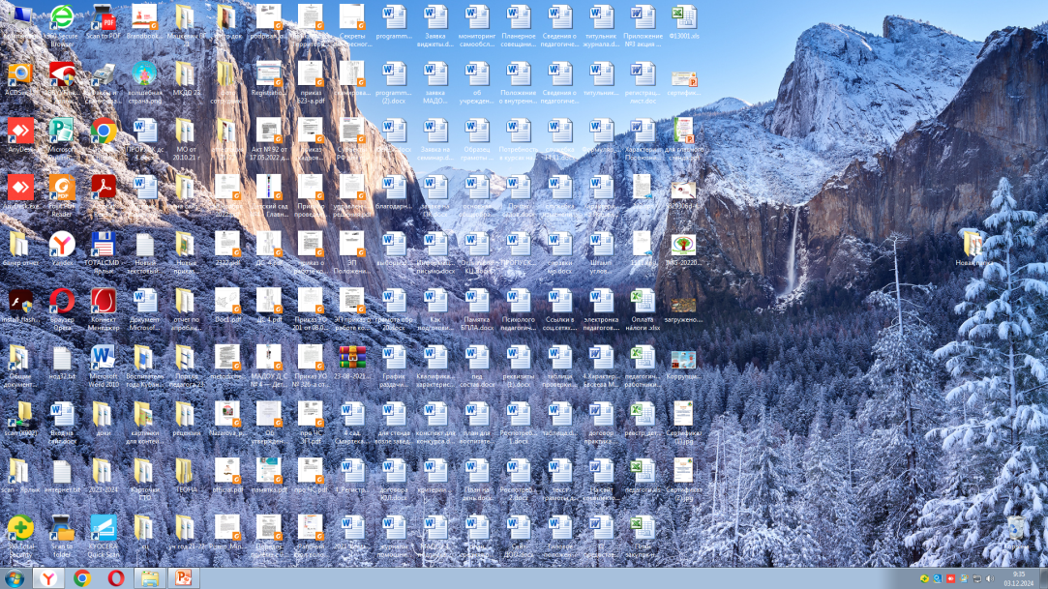
ДО
ПОСЛЕ*
* сокращение времени поиска нужных файлов на рабочем компьютере

Slide 10
Оптимизация рабочего пространства на примере воспитателя/инструктора ФК
QR-код для каждого педагога
(чек-лист на учебный год)

Slide 11
Чек-лист на учебный год
Позволяет планировать деятельность и оптимально
распределять время на подготовку к мероприятиям

